Slide 1

Тема занятия:
«ЛИКВИДАЦИЯ И РЕОРГАНИЗАЦИЯ, ГОСУДАРСТВЕННАЯ ПОДДЕРЖКА ОРГАНИЗАЦИЙ В СФЕРЕ ИКТ»

Slide 2
Понятие, виды и причины банкротства
Прекращение предпринимательской деятельности, реорганизация юридического лица
Слияния и поглощения

Slide 3
Понятие, виды и причины банкротства

Slide 4
Банкротство (немец. bankrott «долговая несостоятельность») – это неплатежеспособность, имеющая или приобретающая устойчи-вый характер, признанная решением хозяйственного суда о банкротстве (с ликвидацией должника – юридического лица, прекра-щением деятельности должника – индивидуального предпринима-теля).
Закон Республики Беларусь от 13.12.2022 N 227-З "Об урегулировании неплатежеспособности«
Правом на подачу в хозяйственный суд заявления об экономической несостоятельности (банкротстве) должника обладают:
должник;
кредитор,
прокурор;
представитель работников должника;
орган государственного управления по делам об экономической несостоятельности (банкротстве);
иные лица.

Slide 5
Банкротство –
неплатежеспособность должника, признанная решением суда, рассматривающего экономические дела (далее, если не установлено иное, - суд), о признании должника - юридического лица банкротом и открытии ликвидационного производства, о признании должника - индивидуального предпринимателя банкротом с прекращением предпринимательской деятельности и открытии ликвидационного производства.
Временный (антикризисный) управляющий –
юридическое лицо или индивидуальный предприниматель (гражданин Республики Беларусь либо иностранный гражданин, лицо без гражданства, имеющие вид на жительство в Республике Беларусь), назначаемые судом для исполнения полномочий в делах о несостоятельности или банкротстве (временный управляющий - в защитном периоде, антикризисный управляющий - в конкурсном производстве, санации, ликвидационном производстве) (далее, если не установлено иное, - управляющий).

Slide 6
Основания для подачи заявления об экономической несостоятельности (банкротстве) должника
1. Неплатежеспособность должника приобретает устойчивый характер.
2. Неплатежеспособность должника имеет устойчивый характер.
3. Удовлетворение требований одного кредитора или нескольких креди-торов приводит к невозможности исполнения денежных обязательств должника в полном объеме перед другими кредиторами.
Коэффициенты, используемые в качестве показателей для оценки платежеспособности субъектов хозяйствования, уточняются на основании постановлений Совета Министров.
Постановление Министерства финансов Республики Беларусь, Министерства экономики Республики Беларусь № 140/206 «Об утверждении Инструкции о порядке расчета коэффициентов платежеспособности и проведения анализа финансового состояния и платежеспособности субъектов хозяйствования»

Slide 7
Процедуры экономической несостоятельности (банкротства)
Защитный период.
Применяется к должнику с момента принятия хозяйственным судом заявления об экономической несостоятельности (банкротстве). Цель – досудебное оздоровление, проверка наличия оснований для открытия конкурсного производства, обеспечения сохранности имущества должника.
2. Конкурсное производство (цель – удовлетворение требований кредиторов; проводится опись, внутренняя оценка имущества должника),
включает в себя:
– санацию (мероприятия по урегулированию задолженности (изменение ассортимента производимой продукции, сокращение числа работающих, ликвидация излишних структурных подразделений, др.);
– ликвидационное производство (производится максимальное удовлетворение требований кредиторов, а непогашенные требования списы-ваются с банкрота в связи с признанием его несостоятельным).
3. Мировое соглашение (договоренность между должником, кредито-рами и третьими лицам, регулирующая выплату долгов по обязательствам).

Slide 8
1. Возбуждение процедуры банкротства (срок не более 1-го месяца).
2. Рассмотрение дела о банкротстве и назначение управляющего (срок не более 7 месяцев). В соответствии с п. 2 ст. 162 решение о банкротстве подлежит немедленному исполнению.
3. Защитный период (срок не более 3-х месяцев). С момента принятия заявления о банкротстве судом устанавливается защитный период и назначается временный управляющий.
4. Конкурсное производство (срок не более 16-ти месяцев с ликвидацией, 22-х месяцев с санацией). При наличии оснований суд возбуждает конкурсное производство и производит подготовку дела к судебному разбирательству.
5. Санация (срок не более 22-х месяцев). Процедура санации вводится судом на основании решения собрания кредиторов.
6. Ликвидация имущества должника и прекращение правосубъектности банкрота (срок не более 16-ти месяцев). Процедуру ликвидации имущества банкрота можно разделить на следующие этапы: 1А. Формирование имущества банкрота; 1Б. Продажа имущества банкрота; 1В. Выявление требований кредиторов, подлежащих удовлетворению из имущества банкрота;
2. Раздел имущества банкрота между кредиторами.

Slide 9
Временная неплатежеспособность – это неспособность должника выполнить обязательства в определенное время, тогда как деятельность организации и ее активы могут позволить сделать это позже.
Устойчивая неплатежеспособность – это неспособ-ность должника выполнить обязательства, длящаяся в течение некоторого продолжительного периода времени. Она свидетельствует о хронических проблемах в ведении бизнеса, невозможности урегулирования долгов обычными способами.

Slide 10
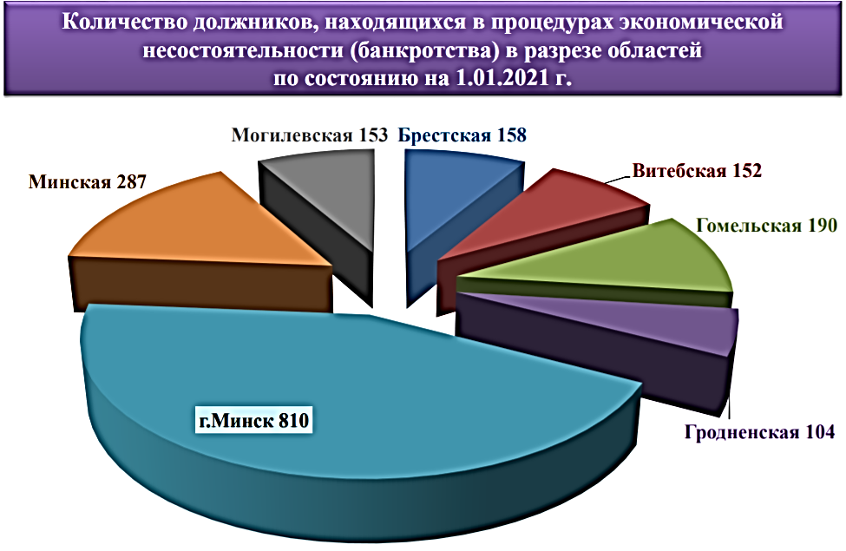

Slide 11
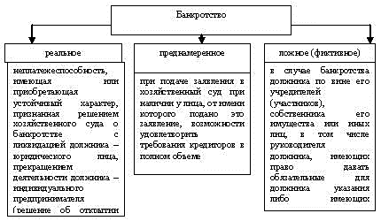
«Несчастное» банкротство наступает не по вине должника, а вследствие обстоятельств непреодолимой силы, не зависящих от его воли и действий (стихийные бедствия, политические события, общий экономический кризис) и требует оказания специальных мер государственной поддержки.

Slide 12
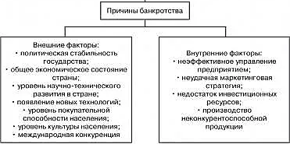

Slide 13
Институт банкротства выполняет следующие функции:
поддержание рыночной конкурентной среды
(обеспечение расчетов хозяйствующих субъектов по своим обязатель-ствам, их экономической ответственности перед кредиторами);
2) страхование предпринимательских рисков
(ограничение ответственности должника величиной вложенных в бизнес средств).

Slide 14
2. Прекращение предпринимательской деятельности, реорганизация юридического лица

Slide 15
ЛИКВИДАЦИЯ ЮРИДИЧЕСКОГО ЛИЦА И ПРЕКРАЩЕНИЕ ДЕЯТЕЛЬНОСТИ ИНДИВИДУАЛЬНОГО ПРЕДПРИНИМАТЕЛЯ
Ликвидировать индивидуального предпринимателя нельзя, можно прекратить его деятельность. Ликвидировать можно только юридическое лицо.
ОСНОВАНИЯ ДЛЯ ЛИКВИДАЦИИ ЮРИДИЧЕСКОГО ЛИЦА:
Для добровольной ликвидации:
– желание, решение самих учредителей или уполномоч органов юридического лица;
– истечение срока, на которому создано юридическое лицо;
– достижение цели, ради которой создано юридическое лицо;
– признание государственной регистрации юридического лица экономическим судом недействительной;
– нарушение порядка формирования уставного фонда.

Slide 16
ОСНОВАНИЯ ДЛЯ ЛИКВИДАЦИИ ЮРИДИЧЕСКОГО ЛИЦА:
2. В судебном порядке:
– непринятия решения о ликвидации в связи с истечением срока, на который создано юридическое лицо,
– нарушением порядка формирования уставного фонда, установленного законодательством,
– признанием судом, рассматривающим экономические дела, государст-венной регистрации юридического лица недействительной;
– осуществление деятельности без надлежащего специального разреше-ния (лицензии), либо запрещенной законодательством, либо с грубыми нарушениями законодательства;
– занижение либо сокрытие прибыли в течение 12 месяцев;
– наличие задолженности в бюджет более 6 месяцев;
– др.

Slide 17
ОСНОВАНИЯ ДЛЯ ЛИКВИДАЦИИ ЮРИДИЧЕСКОГО ЛИЦА:
2. В административном порядке:
– нарушен порядок и срок формирования минимального размера уставного фонда,
– предпринимательская деятельность не осуществляется в течение 6 месяцев без уважительных причин,
– систематические грубые нарушения законодательства о труде;
– др.

Slide 18
СТАДИИ ЛИКВИДАЦИИ:
Принятие решения о ликвидации
Формирование ликвидационной комиссии (входят: собственник имущества предприятия или 1 из учредителей, директор, привлекае-мые на добровольной основе экономисты, юристы, аудиторы).
Уведомление регистрирующего органа
Передача дел ликвидационной комиссии
Публикация объявления о ликвидации
Персональное уведомление кредиторов и прием их требований
Увольнение работников предприятия
Составление промежуточного ликвидационного баланса
Налоговая и другие проверки
Инвентаризация активов и обязательств
Оценка и реализация имущества
Выявление и взыскание дебиторской задолженности
Исключение из Единого Государственного Регистра

Slide 19
ФОРМИРОВАНИЕ ЛИКВИДАЦИОННОЙ КОМИССИИ
Формирование ликвидационной комиссии происходит путем издания соответствующего приказа.
Собственник имущества (учредители) либо орган юридического лица, принявший решение о ликвидации юридического лица:
– назначает ликвидационную комиссию (ликвидатора),
– распределяет обязанности между председателем и членами ликвида-ционной комиссии (в случае назначения ликвидационной комиссии),
– устанавливает порядок и сроки ликвидации.

Slide 20
ПРЕКРАЩЕНИЕ ДЕЯТЕЛЬНОСТИ ИНДИВИДУАЛЬНОГО ПРЕДПРИНИМАТЕЛЯ
Регистрирующему органу предоставляется:
Заявление о прекращении деятельности индивидуального предпринимателя.
Документ, удостоверяющий личность.
Документ, подтверждающий полномочия, в случае, если от имени индивидуального предпринимателя выступает уполномоченное лицо.
Документ, подтверждающий оплату услуг.
Уведомление о завершении процесса прекращения деятельности с указанием сведений о завершении расчетов с кредиторами и отсутствии кредиторской задолженности.
Свидетельство о государственной регистрации индивидуального предпринимателя
Документы могут быть представлены в регистрирующий орган как путем личного обращения, так и в электронном виде посредством веб-портала ЕГР.

Slide 21
1. Смотрим план проверок. Прежде всего вам необходимо посмотреть, не намечена ли проверка деятельности. План проверок можно найти в сети Интернет на сайте КГК.
2. Увольняем работников. Уволить работников можно по разным основаниям. В первую очередь, необходимо посмотреть, не заканчивается ли у кого-то контракт. Если заканчивается, работник может быть уволен по этому основанию.
3. Заключаем договор с аудитором. Заключить договор - право, а не обязанность. Поэтому данный шаг не является обязательным. В процессе прекращения деятельности ИП обычно проводятся различные проверки (налоговых, таможенных органов и пр.).
4. Подаем заявление. Заявление по установленной форме нужно подавать в исполком, в котором регистрировались в качестве ИП Это можно сделать: 1) путем вашего личного обращения. Также заявление может подать ваш представитель, причем подписано оно должно быть лично вами; 2) в электронном виде через Интернет.

Slide 22
ПОРЯДОК РЕОРГАНИЗАЦИИ ЮРИДИЧЕСКОГО ЛИЦА
прекращение деятельности и переход прав и обязанностей другому юридическому лицу.
ФОРМЫ РЕОГРАНИЗАЦИИ:
Выделение (из существующего юридического лица выделяются одно или несколько новых юридических лиц; существующее юридическое лицо продолжает функционировать).
Разделение (прекращение деятельности юридического лица с передачей всех его прав и обязанностей нескольким (двум и более) вновь создаваемым юридическим лицам).
Присоединение (прекращение деятельности одного или нескольких юридических лиц с передачей всех их прав и обязанностей другому (существующему) юридическому лицу).
Слияние (объединение двух или более юридических лиц, в результате чего создается новое юридическое лицо).
Преобразование (прекращение деятельности юридического лица одной организационно-правовой формы и создание юридического лица иной организационно-правовой формы).

Slide 23
ФАКТОРЫ, ОПРЕДЕЛЯЮЩИЕ ВЫБОР ФОРМЫ РЕОРГАНИЗАЦИИ ЮРИДИЧЕСКОГО ЛИЦА:
Цели реорганизации (расширение бизнеса, освоение новых рын-ков и увеличение прибыли; перераспределение активов и рисков, например, через разделение бизнеса; формирование более четкой корпоративной структуры юрлица для повышения эффективности достижения его управленческих целей, сокращения управленческих расходов; разрешение конфликтной ситуации, возникшей между учредителями (участниками) юрлица, др.).
Юридические аспекты (относительно форм реорганизации законодательством предусмотрены некоторые ограничения).

Slide 24
РАЗДЕЛИТЕЛЬНЫЙ БАЛАНС
это документ, который составляется при реорганизации в форме разделения или выделения. Он содержит сведения об активах, обязательствах, капитале и резервах, которые распределены между сторонами, участвующими в реорганизации.
Разделительный баланс должен быть утвержден собственником имущества (учредителями, участниками) юридического лица или органом, принявшими решение о реорганизации юридического лица.
Срок составления разделительного баланса законодательством не определен. Он должен быть готов к дате принятия решения о реорганизации.

Slide 25
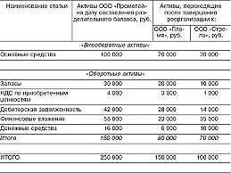

Slide 26
ПЕРЕДАТОЧНЫЙ АКТ
это документ, который составляется при реорганизации в форме присоединения, преобразования и слияния. Он содержит положения о правопреемстве по всем обязательствам реорганизованного юридического лица в отношении всех его кредиторов и должников.
Передаточный акт утверждается учредителями (участниками) организации или органом, которые принял решение о реорганизации.
Срок составления передаточного акта законодательством не определен. Он должен быть готов к дате принятия решения о реорганизации.

Slide 27
РАЗДЕЛИТЕЛЬНЫЙ БАЛАНС и ПЕРЕДАТОЧНЫЙ АКТ составляются на основании результатов инвентаризации.
Инвентаризация – это определенная последовательность действий по документальному подтверждению наличия и состояния имущества, обязательств организации с целью обеспечения достоверности данных учета и отчетности.
Дата инвентаризации определяется руководителем фирмы по согласованию с бухгалтером.
Инвентаризации подлежит имущество, обязательства организации, числящиеся в бухгалтерском учете, находящиеся на балансе и хранящиеся непосредственно на складах организации, ! но также активы, не принадлежащие организации, но числящиеся в бухгалтерском учете за балансом (арендованные, принятые на ответственное хранение, в переработку, на комиссию и др.), независимо от их местонахождения.

Slide 28
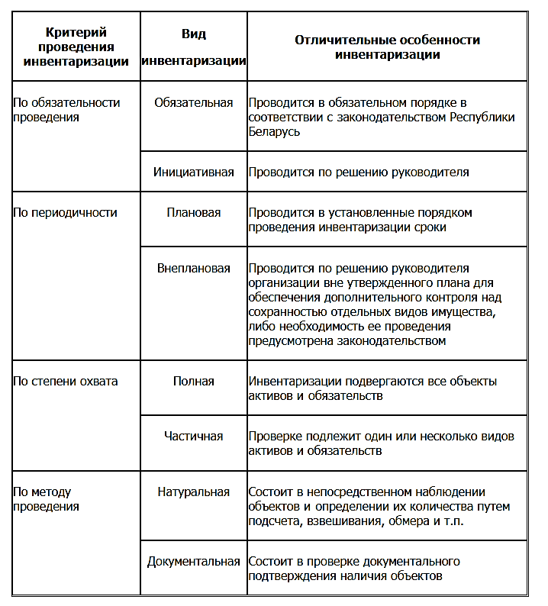

Slide 29
ДЕЙСТВИЯ ПРИ РЕОРГАНИЗАЦИИ
Определиться с формой реорганизации юридического лица. Реорганизация может осуществляться пятью способами: слияние, присоединение, разделение, выделение, преобразование.
Выявить наличие (отсутствие) обстоятельств, препятствующих проведению реорганизации.
Определить, нужно ли получать согласие антимонопольного органа на реорганизацию (нужно получать юрлицам, планирующим реорганизацию в форме слияния или присоединения).
Составить предварительный передаточный акт (разделительный баланс) (зависит от формы реорганизации).
Разработать план проведения реорганизации (конкретный перечень мероприятий).
Провести оценку расходов, которые повлечет реорганизация (привлечение сторонних специалистов (организаций) для получения консультаций, подготовки проектов документов, др.).

Slide 30
3. Слияния и поглощения

Slide 31
ОСНОВНЫЕ ПРИЧИНЫ СЛИЯНИЙ И ПОГЛОЩЕНИЙ
(сделок M&A (от англ.«Mergers & Acquisitions»)):
глобализация мирового рынка,
интеграционные процессы,
стремление противостоять макроэкономическим факторам риска,
стремление противостоять конкуренции,
стремление к укрупнению бизнеса,
стремление к экономии за счет увеличения масштабов деятельности;
стремление к увеличению доли рынка;
др.

Slide 32
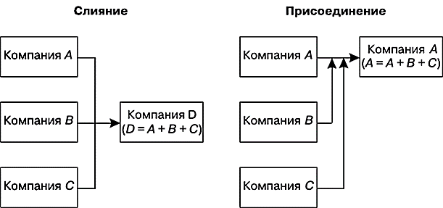

Slide 33
РЕГУЛИРУЮТСЯ
Гражданским кодексом Республики Беларусь,
Законом Республики Беларусь «О хозяйственных обществах»,
Законом Республики Беларусь «О противодействии монополи-стической деятельности и развитии конкуренции».
Слияние (merger) – 1) это создание нового юридического лица путем передачи создаваемому в результате слияния юридическому лицу всех прав и обязанностей участвующих в слиянии хозяйственных субъектов; 2) это объединение двух или более юридических лиц в одну новую компанию, в результате чего прежние юридические лица прекращают свое существование.
Пример: создание ОАО «Белинвестбанк» путем слияния «Бел-бизнесбанка» и «Белорусского банка развития».
БЫВАЕТ:
Слияние организационно-правовых форм.
Слияние активов.

Slide 34
Слияния бывают:
горизонтальные,
вертикальные,
конгломератные.
Горизонтальное слияние (horizontal merger) происходит, когда объединяются два конкурента.
Вертикальными слияниями (vertical mergers) происходит, ког-да объединяются предприятия, имеющие взаимоотношения покупате-ля и продавца.
Конгломератное слияние (conglomerate merger) происходит, когда компании не являются конкурентами и не находятся в отноше-ниях покупателя и продавца.
Поглощение – 1) это присоединение юридического лица к другому юридическому лицу с сохранением существования последнего; 2) это юридическая ситуация, когда одна компания приобретает другую; 3) это сделка, совершаемая с целью установле-ния юридического контроля одного юридического лица над другим, путем приобретения части уставного капитала, в результате которой, поглощаемое юридическое лицо становится дочерним или зависи-мым.

Slide 35
В Беларуси слияния и поглощения определены как организационно-имущественная реструктуризация
Организационная реструктуризация – это изменение производствен-ной структуры предприятий (чаще всего, это выделение структурных подразделений в самостоятельные предприятия).
Имущественная реструктуризация – это изменение объема и состава имущества предприятия.
В Беларуси, чаще всего, в рамках организационно-имущественной реструктуризации наблюдается:
изменение форм собственности предприятий,
привлечение стратегических инвесторов,
выделения отдельных производств в самостоятельные субъекты хозяйствования,
создание сетей, в том числе за счет слияния и поглощения мелких торговых организаций, в частности за счет франшизы,
др.
Франшиза (англ. franchise) – это предоставление одной фирмой (франчай-зером) другой фирме (исключительная франшиза) или другим фирмам (неисключительная франшиза) права на производство ее продукта.

